Slide 1
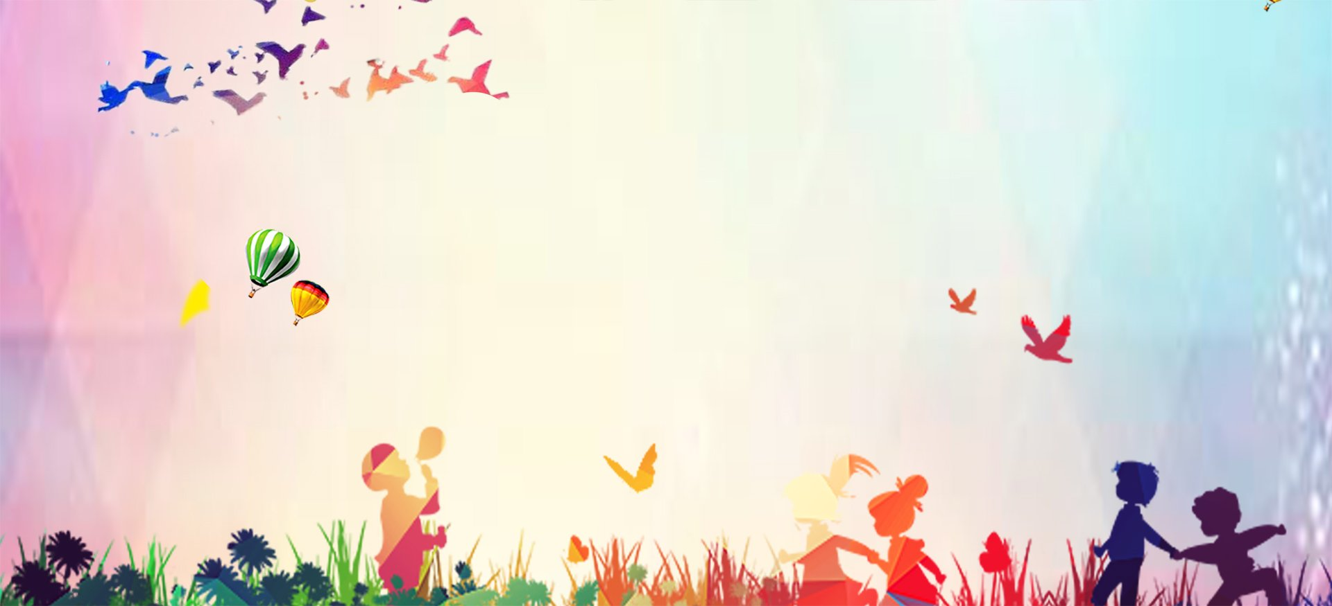
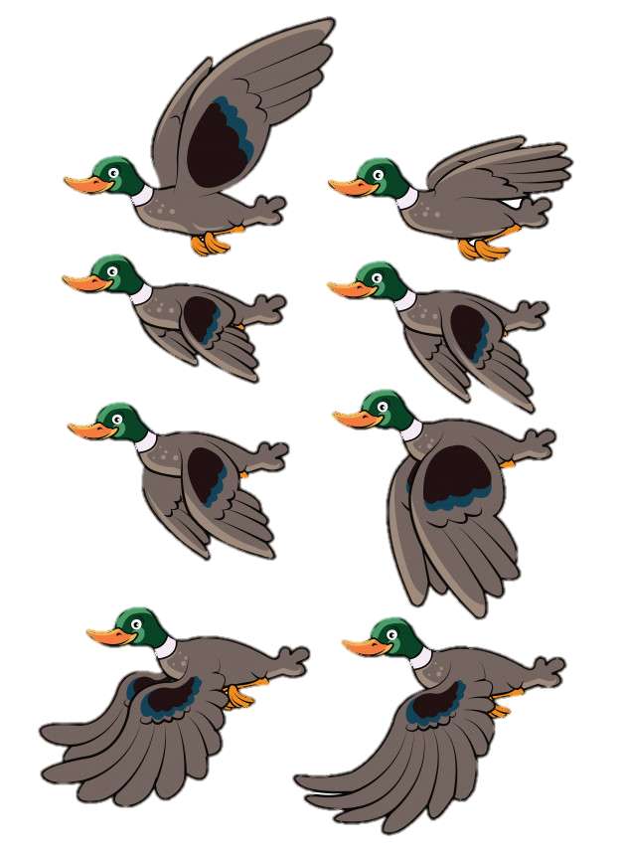
«ПЕРЕЛЕТ ПТИЦ»
для детей подготовительной к школе группы
Подготовил: инструктор по физической культуре
Быкова Э.В.

Slide 2
Общеразвивающие упражнения.
1. И. п. — стойка ноги на ширине плеч, руки на пояс. 1 —руки в стороны; 2 — руки за голову; 3 — руки в стороны; 4 — исходное положение (6-8 раз).

Slide 3
Общеразвивающие упражнения.
2. И. п. — основная стойка, руки за голову. I — поворот вправо, руки в стороны; 2 — исходное положение; 3—4 — влево (6 раз).

Slide 4
Общеразвивающие упражнения.
3. И. п. — основная стойка, руки в стороны. 1 — присесть руки на пояс; 2 — исходное положение (6 раз).

Slide 5
Общеразвивающие упражнения.
4. И. п. — сидя, ноги врозь, руки на пояс. I — руки в стороны; 2 — наклон вперед, коснуться носка правой (левой) ноги; 3 — выпрямиться, руки в стороны; 4 — исходное положение (6-8 раз).

Slide 6
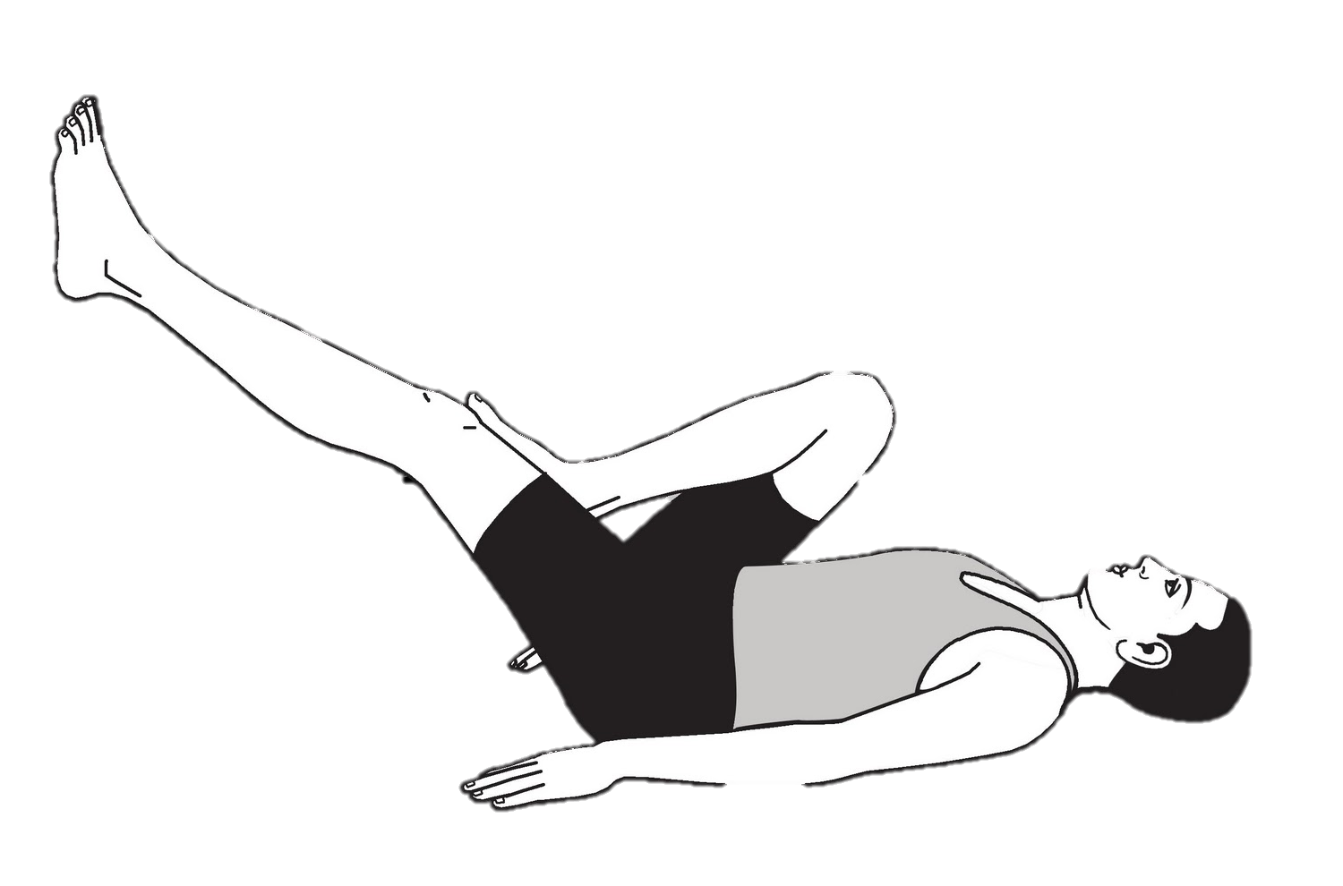
Общеразвивающие упражнения.
5. И. п. —лежа на спине, руки вдоль туловища. Имитация езды на велосипеде (1—8 раз, пауза и повторить) (3-4 раза).

Slide 7
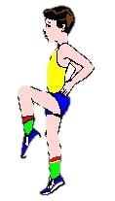
Общеразвивающие упражнения.
6. И. п. — стойка ноги вместе, руки на пояс. 1-8 — прыжки на правой ноге; 1 -8 — прыжки на левой, пауза и повторить.

Slide 8
Основные виды движений
1. Равновесие — ходьба по гимнастической скамейке, руки за голову; на середине присесть, руки в стороны; поднять руки и пройти дальше. Сойти со скамейки, не прыгая. Страховка взрослого обязательна
(2-3 раза).

Slide 9
Основные виды движений
2. Прыжки на правой и левой ноге через шнуры, положенные по двум сторонам зала (6-8 шнуров; расстояние между шнурами 40 см).
По одной стороне зала дети прыгают только на правой ноге, а по другой —на левой (3—4 раза).

Slide 10
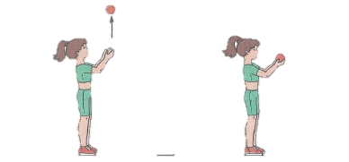
Основные виды движений
3. Броски малого мяча вверх и ловля его двумя руками. Дети располагаются двумя шеренгами или по кругу, у каждого ребенка мяч. В произвольном порядке дети выполняют броски мяча вверх, стараясь поймать мяч двумя руками, не прижимая его к груди (вариант — ловля мяча с хлопком в ладоши). Повторить 10-12 раз.

Slide 11
Подвижная игра «Перелёт птиц»
На одном конце зала находятся дети — они птицы. На другом конце зала — пособия, на которые можно «залететь» (гимнастические скамейки, кубы и т.д.) - это деревья.
По сигналу взрослого: «Птицы улетают!» --- дети, махая руками, как крыльями, разбегаются по всему залу;
на следующий сигнал: «Буря!» — бегут к возвышениям и прячутся там.
Когда взрослый произнесет: «Буря прекратилась!», дети спускаются с возвышений и снова разбегаются по залу («птицы продолжают свой полет»).
Во время игры воспитатель в обязательном порядке осуществляет страховку детей, особенно при спуске.

